Slide 1
Weeks 01/02
CPNL Meeting
CRG-ML
Janvier 2017

Slide 2
‘’CRYOLAB’’ : bâtiment 243/253
Fuite d’huile sur K3 (En cours de résolution)
  Rappel:

Slide 3
‘’CRYOLAB’’ Bâtiment165
Cryoplant redémarré semaine 2.
Avancement Coffret Rénégération Charbon actif.(Testé et validé)
Convenir d’un accord sur la période de maintenance.
Rappel:
Liste des dewars anciens: 502- 509*-513 -520 -521 (* A remplacer en priorité)
3 Dewars 500 l en commande (Toujours en attente de livraison)

Slide 4
‘’CRYOLAB’’ Bâtiment163
En run
Maintenance station de compression OK.
Cryoplant redémarré le Mardi 10/01. Cryo ready rendu le Mercredi 11/01/17.
Rappel:

Slide 5
NA61.1 / 2
RAS: Fin du run depuis le 12/12/16 à 11h00
Attente des dates pour le Cryo Ready (email envoyé le 06/01/17)
Demande de budget pour remplacement des pompes Primaires Aimant.
Rappels:
Gestion Arrêt d’urgence: Action sur boite froide.
Reprise appel beep sur niveau bas LT270 à programmer.
Lancer une étude sur remplacement Pompe Helium par des pompes centrifuges (Post LS2).

Slide 6
RD5
RAS
Attente des dates pour le Cryo Ready (email envoyé le 06/01/17)
Rappel:
Prise en charge du contrôle des vannes «utilisateurs» hors amenées de courant. (OK) (Printemps 2017).

Slide 7
ATLAS H8
Run à prévoir en Avril Mai 2017 pour test nouveau système de détection Quench:
Attente des dates pour le Cryo Ready (email envoyé le 06/01/17)
Rappel:
Chantier en stand by

Slide 8
COMPASS
Prochain Run: 2018
Rappel:
Test de fuite boite froide.
Déplacement de la CPU

Slide 9
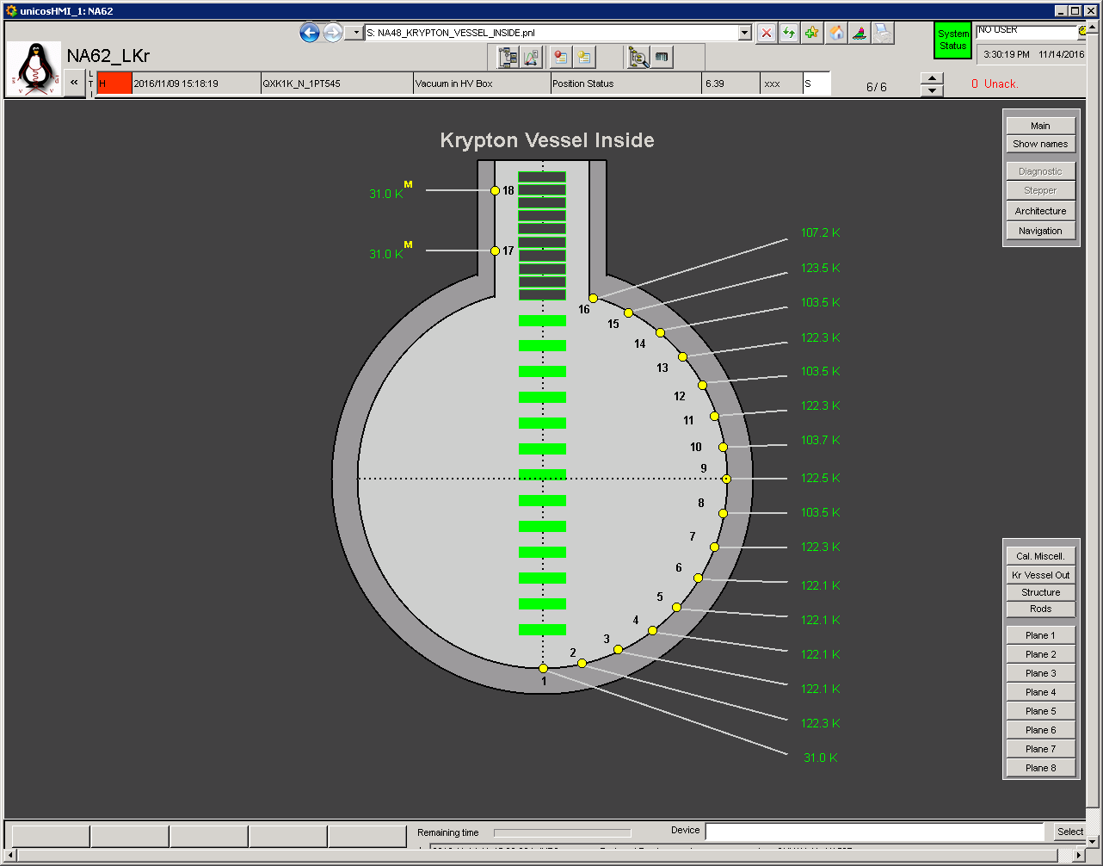
NA62
Perte de Crypton (~190 litres) (Dernières estimation de pertes 830 litres)
LT24
LT23
LT22
LT21
LT20
LT19
LT18
LT17
LT16
LT15

Slide 10
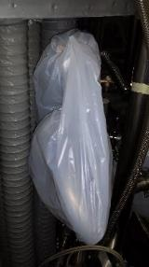
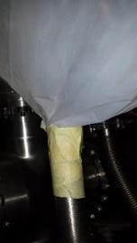
NA62
Perte de Crypton (~190 litres depuis 2009) Actions:
Mise en place sacs en plastique autour des soupapes (doublées en 2012).(Aucune fuite à ce jour constatée).
Détection de fuite autour bride cryostat
Fuite détectée autour des boulons
de la bride du Cryostat
Actions:
Reprise étanchéité de la bride

Slide 11
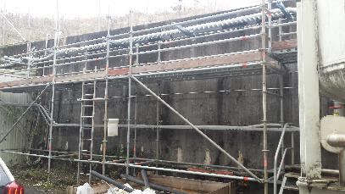
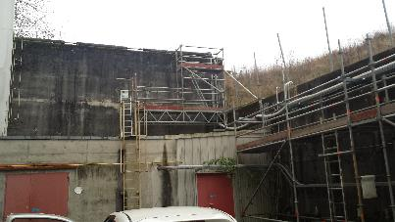
NA62
Echaffaudage toujours en place
Rappel:
Date remplacement UPS (priorité 1)
Travaux sur ligne back up LN2: Reste test de mise en froid
Date de la Migration CPC6 ???

Slide 12
BA4 (Coldex)
Attente des dates pour le Cryo Ready (email envoyé le 06/01/17)
Rappel:
Question: Quand est prévu le transfert « Projet /Opération » ?
Actuellement: Aucun suivi de maintenance

Slide 13
CAST
RAS:
Attente des dates pour le Cryo Ready (email envoyé le 06/01/17)
Rappel:

Slide 14
Migration CPC6
Installation | Priorité | Cryo Ready | Maintenance prévue | Date Migration
B243/253 |  |  | Mai (A confirmer)
B163 |  | En Run | Mai (A confirmer)
B165 |  | En Run | Mai (A confirmer)
NA61.1 /NA61.2
ATLAS H8
RD5 (Client)
Infra ZN (Dont Compresseurs)
NA62 |  | En run
CAST Boite froide/ Clients / WPU | 1
Coldex (BA4) |  | Mai 2017

Slide 15
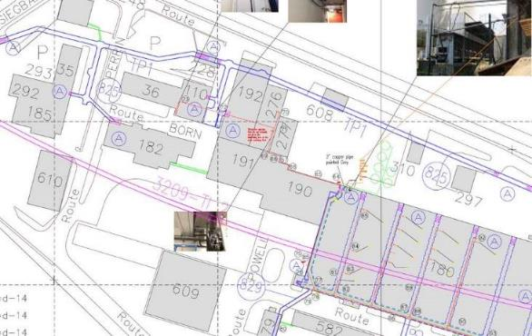
Divers
Projet B190
09/01/17: Pré refroidissement LN2
16/01/17: Refroidissement Lhe (via 10Kl ??) (repoussé au 30/01)
Réunion de coordination: Mardi 22/01 à 16h

